Slide 1


Kapittel 17
Makroøkonomi – en oversikt

Slide 2
Hvorfor makroøkonomi?

Slide 3
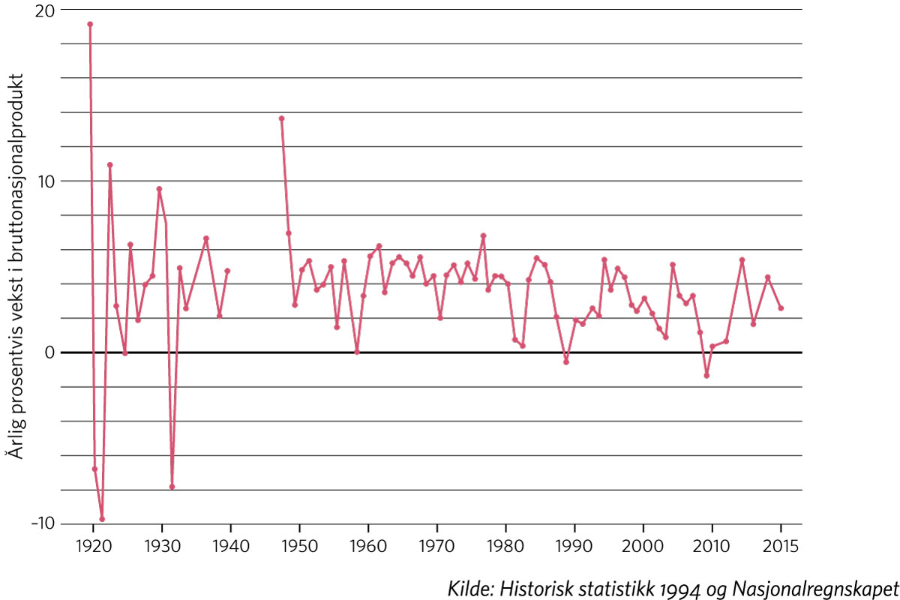
Behovet for stabiliseringspolitikk
Figur 17.1 Vekstrater for bruttonasjonalproduktet 1919–2015

Slide 4
De fire sentrale saksområdene
  Verdiskaping og økonomisk vekst
  Tilstanden på arbeidsmarkedet
  Grad av prisstabilitet
  Tilstanden i utenriksøkonomien

Slide 5
To kategorier virkemidler
  Finanspolitiske, dvs. offentlige inntekter og utgifter
  Pengepolitiske, dvs. pengemengde eller rentenivå

Slide 6
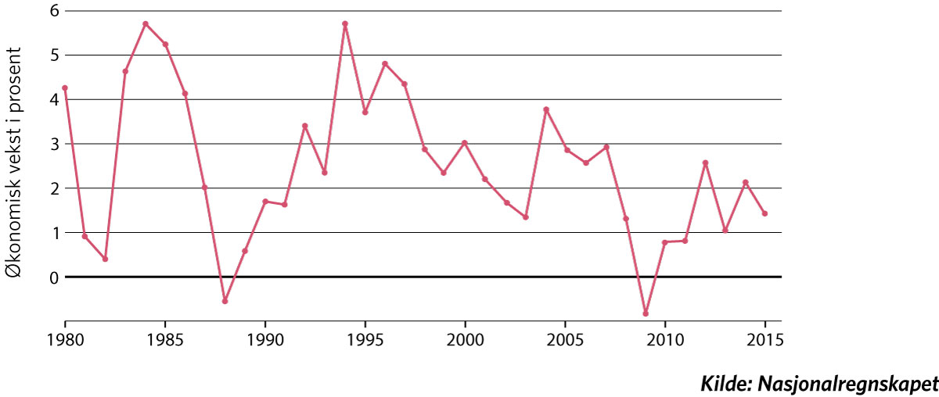
Veksten i verdiskapingen de siste 45 år
Figur 17.2 Vekst (i prosent) i bruttonasjonalproduktet 1980–2015

Slide 7
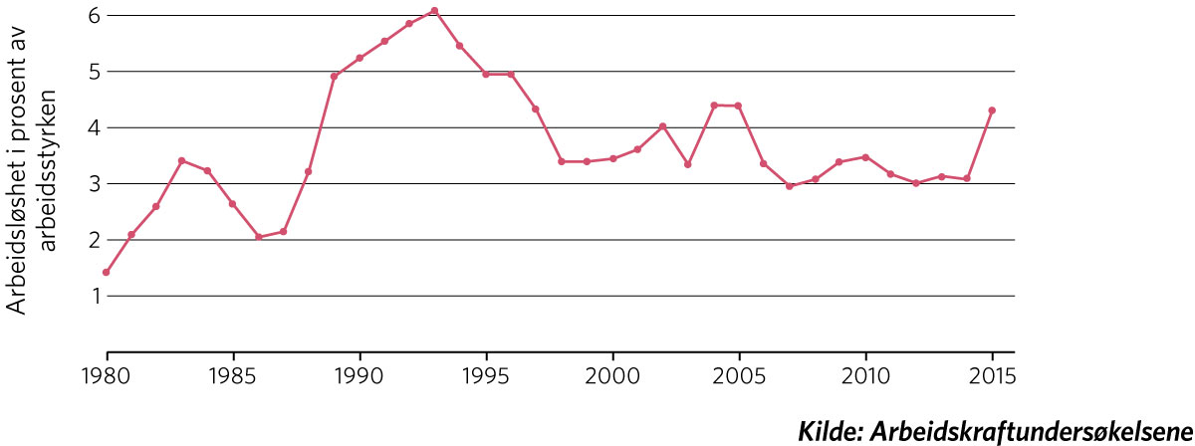
Arbeidsløshet de siste 45 år
Figur 17.3 Arbeidsløshet i prosent av arbeidsstyrken 1980–2015

Slide 8
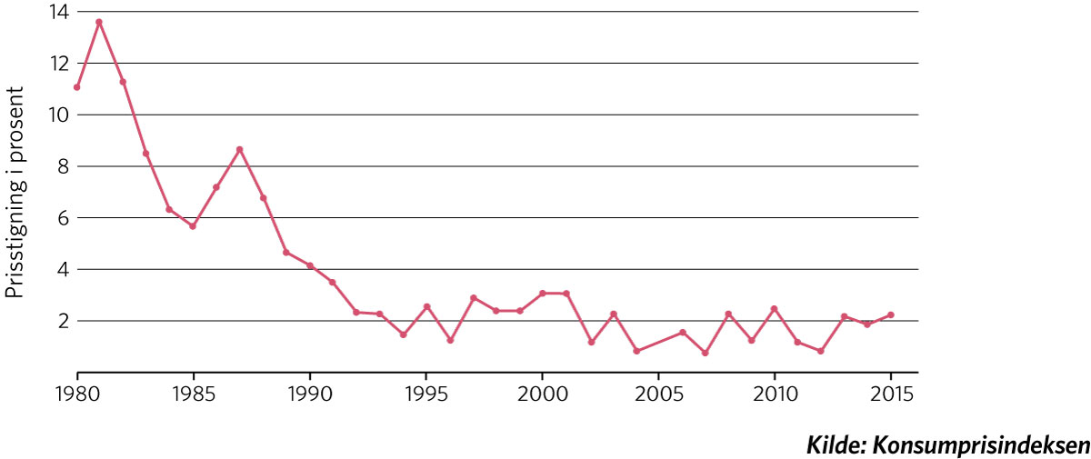
Prisstigning de siste 45 år
Figur 17.4 Prisstigning i prosent 1980–2015

Slide 9
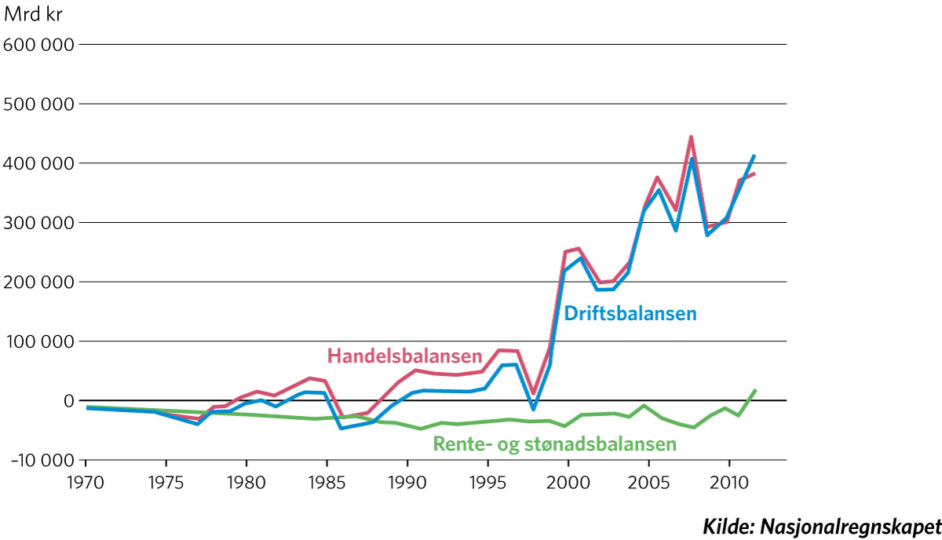
Utviklingen i utenriksøkonomien 1970-2012
Figur 17.5 Driftsregnskapet overfor utlandet 1970–2012

